Slide 1
O‘zbek tili
10-sinf
Mavzu:
Kitobdan olgan saboqlarim

Slide 2
O tilgan mavzuni takrorlash
1. Kesim turlariga bittadan gap tuzing.
Qaysi so‘z turkumi bilan ifodalanayotganini yozib
qo‘ying.
2. Boshqa davlatlarda salomlashish qanday, ular
haqida ma’lumotlar toping.

Slide 3
O‘tilgan mavzuni takrorlash
Kesim bilan ifodalangan gaplar | Olmosh bilan | Sifat bilan | Ot bilan | Harakat nomi bilan | Sof fe’l bilan
1. Siz yasagan gullar juda rang – barang. 2. Bizning vazifamiz- faqat a’lo o‘qish. 3. Bugungi keltirilgan hayvonlarning jami sakkizta. 4. Odobli bola – elga manzur. 5. U tezlik bilan sinfdan chiqib ketdi.

Slide 4
Dunyoning turli xalqlarida salomlashish an’analari
Salomlashishdan ham oddiyroq narsa bormi? Biroq turli xalqlarlarning salomlashish an’analari bir-biridan tubdan farq qiladi. Masalan, ba’zi xalqlarda do‘stona qo‘l uzatish yoki sidqidildan yuzdan o‘pib qo‘yish katta janjallarga sabab bo‘lishi mumkin, yana boshqa joylarda esa salomlashish butkul kutilmagan holda amalga oshiriladi. Qaysi xalqning salomlashish odobi qanday – keling shu haqda sizlarga ba’zi qiziqarli ma’lumotlarni aytib o‘tmoqchiman.

Slide 5
Dunyo xalqlqrining salomlashish odoblari
Qo‘l berib ko‘rishish – shu odamga bo‘lgan moyilligingizni bildiradi hamda salomlashishning eng qadimiy usullaridan biri hisoblanadi. Avvaliga bu narsa tinchlik va do‘stlikni ifodalar edi. Hozirgi kunda esa qo‘l berib ko‘rishish salomlashishni bildiradi.
Hindistonda qo‘lni siqib ko‘rishish – qadimgi odatlardan biri bo‘lib, hikoh marosimining bir qismi hisoblangan. Qadimgi rimliklarda esa tantanali marosimning belgilaridan biri bo‘lgan.

Slide 6
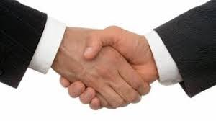
Salomlashish
Keyinchalik qo‘lni siqib qo‘yish oddiy salomlashish usuli bo‘lib qoldi. Biroq ba’zi xalqlar bu narsani o‘ziga xos uslubda bajarar ekanlar: masalan, masai qabilalari bir-birlarining qo‘llarini siqib qo‘yishdan avval o‘z kaftlariga tuflab olar ekanlar. Buni yoqimli deb bo‘lmaydi, biroq an’anaga rioya qilish shart.

Slide 7
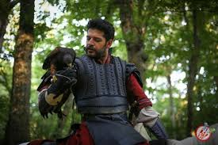
Qadimda ritsarlar qanday salomlashganlar?
Salomlashishning yana bir usullaridan biri – bosh kiyimni yechish. Uning tarixi ritsarlik davriga borib taqaladi, o‘shanda ritsarlar o‘z shlemlarini yechib, boshlarini yalang‘och holga keltirib, uning himoyalanmagan ekanligini ko‘rsatib, bu bilan yomon maqsadlari yo‘q ekanligini ko‘rsganlar. Bu ishora ko‘pgina mamlakat va xalqlarga tarqalib, butun dunyoda rasm bo‘lib qolgan.

Slide 8
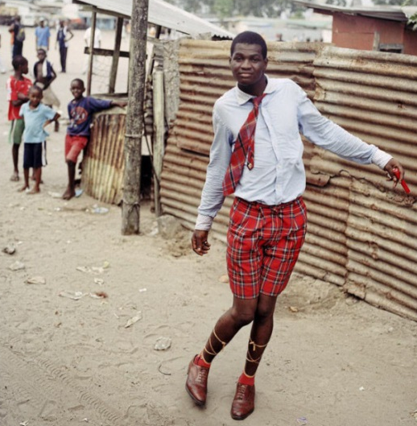
Kongoda salomlashish
Kongoda salomlashish-
Kongoda ham o‘ziga xos salomlashish odobi bor. Avvaliga ko‘rishayotganlar qo‘llarni bir-birlari tarafga cho‘zib, so‘ngra unga puflaydilar.

Slide 9
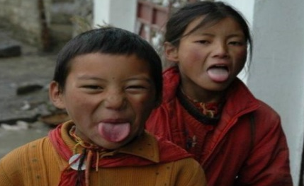
Tibetda salomlashish
Agar birov sizga qarab tilini chiqarsa, siz bundan hafa bo‘lishingiz yoki o‘sha odamning bunday qilig‘idan ajablanishingiz tabiiy. Tibetda esa bunday ishora tamoman boshqa ma’noni bildiradi: bu yerda tilni chiqarib, birovga ko‘rsatish unga bo‘lgan chuqur hurmatni bildiradi.

Slide 10
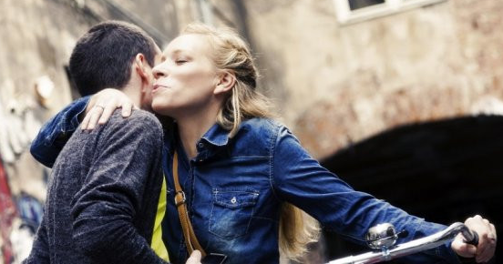
Fransiyada
Ko‘plab Yevropa mamlakatlarida yonoqdan o‘pish - bu samimiyat va yaqin insoningizga nisbatan bo‘lgan iliq munosabatni ifoda etishning odatiy usuli. Fransiyada, hatto uncha yaqin bo‘lmagan odamlar ham uchrashganlarida, ko‘pincha bir-birlarining yonoqlaridan o‘pishadi va xayrlashish chog‘ida ular havo bo‘salarini yuboradilar yoki yuzlarini-yuzlariga tekkazib qo‘yadilar.

Slide 11
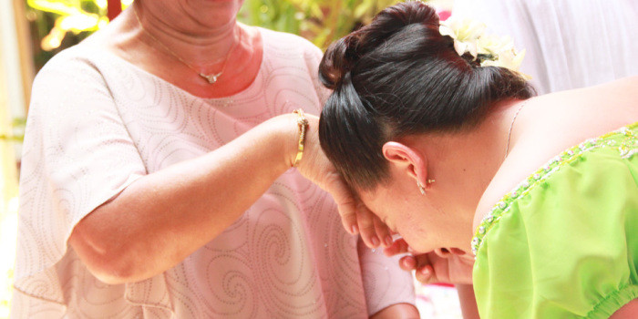
Fillipincha “Salom”
Filippinliklarda salomlashishning qadimiy an’anasi saqlanib qolingan. Uchrashganda, yoshi yoki maqomi jihatdan kichikroq bo‘lgan odam, boshqa odamning o‘ng qo‘lini olib, peshonasiga tekkizishi kerak.

Slide 12
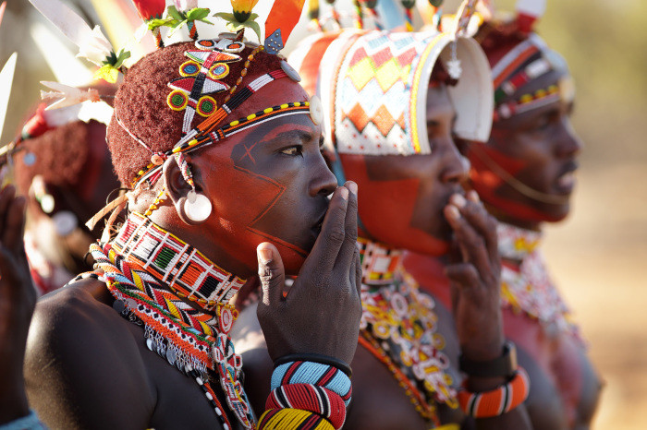
Afrikacha salomlashish
Afrikaning markaziy mintaqalarida odamlar bir-birlari bilan salomlashayotganlarida xushmuomalalik bilan ta’zim qilishadi va qo‘llari bilan qarsak chalishadi. G‘arbiy Afrikada salomlashish qo‘llarning kaftlari bilan ko‘krakka do‘stona zarbalar urish bilan ifodalanadi.

Slide 13
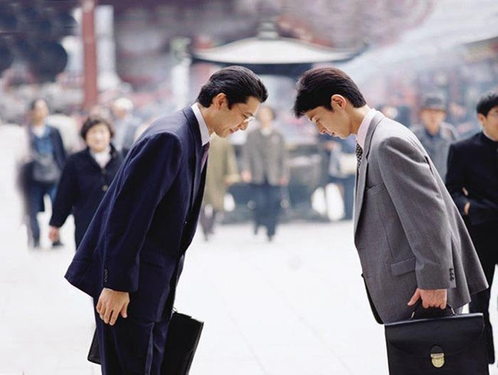
Yaponcha salomlashish
Yaponiyada, Osiyoning boshqa ko‘plab mamlakatlarida bo‘lgani kabi, salomlashish muloyim ta’zim sifatida qabul qilinadi. Qoida bo‘yicha siz qanchalik ko‘p hurmat qilsangiz, shunchalik kam egilishingiz kerak. Yoshlar va maqomi pastroqlar esa kattalarga nisbatan ta’zim qilayotganlarida ko‘proq egilishlari lozim.

Slide 14
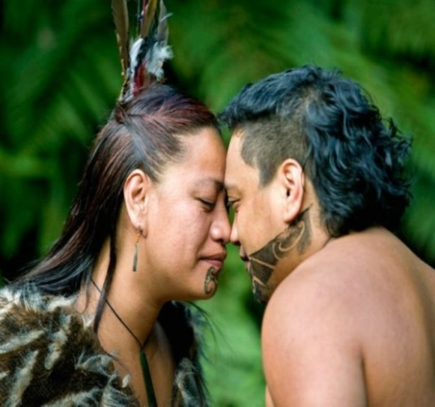
Yangi Zelandiyada qanday salolashiladi?
Yangi Zelandiya hayron qoldiradi-
Yangi Zelandiyaning ba’zi joylarida salomlashishning ajoyib an’anasi saqlanib qolingan - salomlashayotganlar burunlarini burunlariga tekkizishlari kerak. Bunday o‘ziga xos usul qadimgi zamonlarda paydo bo‘lgan.

Slide 15
Kitob – bilim manbai
Insoniyat tamaddunining g‘aroyib ne‘matlari orasida kitobning oʻrni alohida. Bola dunyoni anglashida, harf o‘rganishi bilan, o‘qishni o‘rganiboq birinchi bo‘lib borliqni kitob orqali o‘rganadi. Kitobga berilgan oʻquvchining holatini tasavvur qiling: u hamda kitobdan oʻzga bu dunyoda boshqa hech narsa yoʻqdek. Bu faqat zavq bagʻishlaydigan va bilimlarni asta qalbga joylaydigan jarayondir.

Slide 16
Kitob kamolotga yetkazuvchi manbadir
Navqiron avlod kamolotini kitob mutolaasidan xoli tasavvur etib boʻladimi? Aslo! Kitob beradigan maʼnaviy ozuqani boshqa biror-bir zamonaviy texnik vosita orqali olib boʻlmaydi.

Slide 17
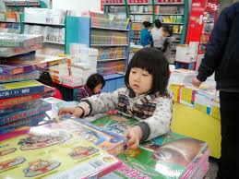
Kitobga mehr qo‘ying!
Darhaqiqat, yosh qalbning oʻzini taniy bilishida, oʻzligini anglab yetishida, milliy va umuminsoniy qadriyatlardan bahramand boʻlishida kitob bilan doʻst tutinishi eng taʼsirchan va samarali omildir.

Slide 18
Mashhurlar ham kitobni sevganlar
Bilasizlarmi, mashhur kinoaktyor kung-fu ustasi Bryus Li kitob mutolaa qilishni judayam yaxshi ko‘rar, ularga g‘oyalarning sarchashmasi deb qaragan ekan. Bryus Lining kutubxonasida falsafiy kitoblar har qanday amerikalik faylasufning kitoblaridan-da ko‘proq bo‘lgan ekan.

Slide 19
Kitobdan olgan saboqlarim
Audiolavha

Slide 20
Mustaqil bajarish uchun topshiriqlar
1. Siz qanday asarlarni sevib o‘qiysiz?
2. Oxirgi o‘qigan asaringizning nomi.
3. Kitob bilan do‘stmisiz?
4. O‘zingiz uchun kerakli ma’lumotlarni olishda kitobdan fodalanasizmi?

Slide 21
O‘zbek tili
10-sinf
Mavzu:
Ega va kesim orasida tirening
ishlatilishi.
Muomala odobi. Ko‘chada o‘zini
tutish odobi.

Slide 22
O‘tilgan mavzuni takrorlash
Kitob - tafakkur xazinasi.
Buyuk dramaturg Viliyam Shekspir kitoblar haqida shunday degan edi : “Kitob muqovasi zarhalli bo‘libgina qolmay, ichidagi mazmuni ham oltinga teng bo‘lsa, u alohida ahamiyat kasb etadi.”
“Kitob - beminnat ustoz. Har daqiqa u bizni donishmandlarning bilim xazinasi bilan oshno eta oladi”, - deb yozadi buyuk shoir va mutafakkir mir Alisher Navoiy.

Slide 23
O‘tilgan mavzuni takrorlash
Kitob insonga qanot bag‘ishlaydi. F.V.Gladkov.
Kitoblar qarshisida jamiki narsalar nursiz bo‘lib qoladi. А.P.Chexov.
Kitobni qadrlamoq kerak, bu tafakkur qasriga izzat-ehtirom bilan qadam qo‘ymoq lozim. А.N.Gertsen.
Kitoblar donishmandlikni yoyish qurolidir. Y. Komenskiy.

Slide 24
Kitob haqiqiy mo‘jiza
Yapon maktablaridan birida jahon tarixidagi eng buyuk kashfiyot nima, degan so‘rovnoma o‘tkazilgan ekan. Bu so‘rovnomada ishtirok etganlar o‘zlari mo‘jiza deb bilgan turli narsalarni tilga olishgan : olov, dvigatel, atom bombasi, elektrotexnika va boshqa bir necha narsalar. Biroq qatnashchilar ichidan 6-sinf o‘quvchisining “Eng zo‘r kashfiyot – kitob”, deb bildirgan javobi hay’at a’zolariga ma’qul tushgan ekan. Nima sababdan aynan kitob, degan savoliga u “Qolganlarning fikrlari ham to‘g‘ri, lekin kitob bo‘lmasa, ularning birortasi ham ixtiro qilinmasdi-ku”, deb javob bergan ekan.

Slide 25
Yangi mavzu bayoni
Ega va kesim orasida tirening ishlatilishi
Ot kesimning shakllari ohang yordamida ifodalanganda ega bilan kesim o‘rtasiga tire qo‘yiladi.
Tinchlik -farovon hayot manbai.

Slide 26
Ega va kesim o‘rtasida tirening ishlatilishi
Quyidagi hollarda ega va kesim o‘rtasida tire ishlatiladi:
Ot kesim kesimlik qo‘shimchalarisiz qo‘llanganda;
Yoki bog‘lamalarsiz ishlatilganda;
Mening aytadigan gapim – shu.
Samarqand - azim shahar.

Slide 27
Ega va kesim o‘rtasida tirening ishlatilishi
Gapning egasi yoki kesimi harakat nomi bilan ifodalanganda;
Kesim tarkibida kesimlik qo‘shimchasi bo‘lmaganda;
O‘qish – ulg‘ayish.
Maqsadim - o‘qimoq.

Slide 28
Ega va kesim o‘rtasida tirening ishlatilishi
Ega ko‘rsatish olmoshi bilan ifodalanganda;
Bu – siz uchun katta sinovdir.

Slide 29
Mavzuni mustahkamlash
Berilgan gaplardagi nuqtalar o‘rniga kerakli so‘zlarni qo‘yib ko‘chiring.
1. Har narsaga qiziqish - biz uchun eski… . 2. Uch
karra uch –… . 3. Ro‘paradagi bino - … . 4. … - mana
shu minglarning biriman. 5. … - bizni ozod etuvchisan.
6. Urush - quyon ovi … . 7. It hurar – karvon … .
8. Yaxshi ro‘zg‘or – jannat, yomon ro‘zg‘or - … .
Foydalanish uchun so‘zlar: to‘qqiz, maktab, sen,
do‘zax, men, emas, o‘tar.

Slide 30
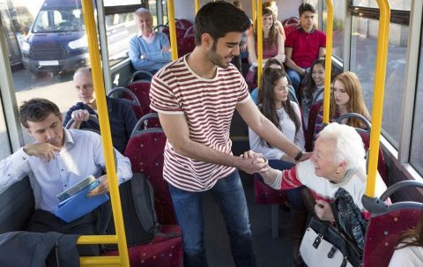
KKo‘chada o‘zini tutish odobi‘ tutish odobi
Jamoat joylarida insonning o‘zini qanday tutishi uning madaniyat darajasini belgilaydi. Ko‘pchilik bu kabi joylarda qilib bo‘lmaydigan ishlardan yaxshi xabardor. Lekin shunday bo‘lishiga qaramay ayrim hollarda bunday narsalardan chetga chiqishadi. Keling, atrofdagilarga hunuk ko‘rinadigan va o‘zimizning ko‘rkimizni buzadigan amallarni bir eslab chiqamiz.

Slide 31
Jamoat joylarida mumkin emas
-Taomni ovoz chiqarib iste’mol qilish;
-Tishni barmoqlar bilan tozalash;
-Burun kovlash;
-Atrofdagilarning tinchini buzish va ularga noqulaylik tug‘dirish;
-Xirgoyi qilish;
-O‘ziga oro berish;
-Tirnoqlarni tozalash va tishlash;
-Qo‘pol va bexayo so‘zlarni gapirish.

Slide 32
Suhbat chog‘ida qanday holatlar hunuk ko‘rinadi?
- Tez - tez soatga qarab bo‘lmaydi;
- Qo‘lni cho‘ntakka solib turish ham mumkin emas;
- Qo‘l siltab gapirish;
- Suxbatdoshga beparvo qarash;
- Suhbat chog‘i saqich chaynash;
- Baland ovozda kulish;
- Barmoq bilan biron narsani chertish;
- Suhbatdoshga orqa o‘girish;

Slide 33
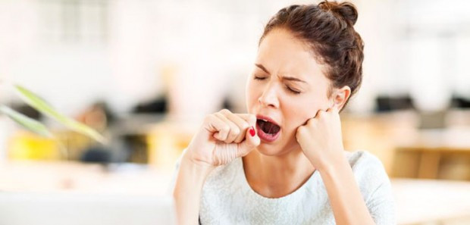
O‘zini tutish odobi
Bundan tashqari og‘izni katta ochib esnash nafaqat begonalar, balki o‘z oila a’zolaringiz oldida ham hunuk ko‘rinadi. Juda imkon bo‘lmaganda ham og‘zingizni qo‘l yordamida berkitib esnang.

Slide 34
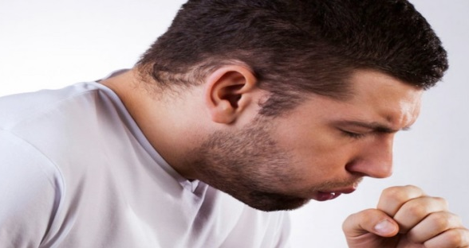
O‘zini tutish odobi
Yo‘tal qo‘qqisdan kelib qolganda uni to‘xtatish qiyin. Agar yo‘tal keib qolsa-yu, siz jamoat ichida bo‘lsangiz, boshingizni bir oz chetga burib, og‘izni qo‘l bilan berkitib yo‘taling. Agar juda qattiq yo‘tal tutsa dastro‘mol bilan og‘izni yopish lozim. Xadeb burun tortish ham hunuk holat hisoblanadi.

Slide 35
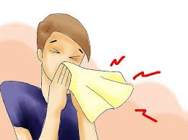
O‘zini tutish odobi
Agar jamoat ichida hiqichoq tutib qolsa, tashqariga chiqib, uni to‘xtatishga urinib ko‘ring. Bunday holatda bir oz nafas olmay turib so‘ng suv ho‘plang. Tez o‘tib ketadi.

Slide 36
O‘zini tutish odobi
Audiolavha

Slide 37
Mustaqil bajarish uchun topshiriqlar
1. Gapda ega va kesim o‘rtasida qay hollarda
tire ishlatiladi ?
Mavzuga oid gaplar tuzing.
2. Ko‘chada o‘zini tutish odobi haqida matn tuzing.

Slide 38
O‘zbek tili
10-sinf
Mavzu:
Ilm odobi

Slide 39
O‘tilgan mavzuni takrorlash
1. Ega nima ?
2. Kesim nima?
3. Kesim necha xil ko‘rinishda bo‘ladi?
4. Qanday hollarda ega va kesim o‘rtasida tire ishlatiladi?
5. Fe’l kesimlarda tire ishlatiladimi yoki ot kesimlarda tire
ishlatiladimi?
6. Kesim gapda asosan qanday vazifa bajaradi?
7. Ega-chi?
8. Qaysi bosh bo‘lak bir o‘zi gapni hosil qila oladi?

Slide 40
O‘tilgan mavzuni takrorlash
Ko‘chada o‘zini tutish odoblari
Baland ovozda gaplashmaslik
Qo‘l siltab gapirmaslik
O‘ng kelgan joyga tuflamaslik
Suhbatlashganda saqich chaynamaslik
Qo‘pol va behayo gaplarni gapirmaslik
Baland ovozda kulmaslik

Slide 41
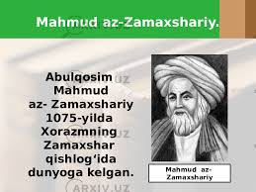
Ilm odobi
Buyuk alloma Mahmud az-Zamaxshariy “Ey inson farzandi, sen ilmli va adabli boʻl. Ilm va adab senga mushfiq otangdek boʻlsin” degan ekan. Sharqda azaldan ilmga, kitobga insonlarda tashnalik va uni egallash ishtiyoqi kuchli boʻlgan.

Slide 42
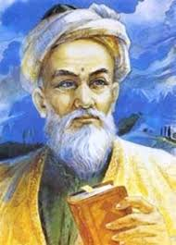
Ilm-ma’rifat yuksaklikdir
Ilm-maʼrifat, odob-axloq masalasi kishilik jamiyatida, bashariyat hayotida hamisha alohida ahamiyatga ega boʻlgan. Xalqimiz qadimdan elning ilmli kishilariga ishongan, ularga ergashgan. Bizning baxtimiz shundaki, ilmli ajdodlarimiz haq yoʻlni tanlab, bilimni yuqori cho‘qqilariga chiqishgan.

Slide 43
Bilim - aql chirog‘i
Bilim kishilarning tabiat jamiyat hodisalari haqida hosil qilgan voqelik maʼlumotlar va uning inson tafakkurida aks etishidir. Kundalik tasavvurimizda nimaning nima ekanligiga ishonsak va bu ishonchimiz biz odatlangan voqea va hodisalarga zid kelmasa, bunday ishonch bilim hisoblanadi.

Slide 44
Ilm odobi
Komil inson tushunchasi ma’naviy barkamol inson tushunchasi bilan hamohangdir. Ma’naviy barkamollikka erishmay komil inson darajasiga yetish mumkin emas. Demak, ma’naviy barkamollikka intilish – bu komil inson darajasiga erishish uchun intilishdir.Komillikka inson butun umri davomida erishib boradi.

Slide 45
Ilmli kishi komil insondir
Yaxshi ahloqiy sifatlarni egallab borgan odam komil inson martabasiga kо‘tarila oladi. Komil inson – insonlarning eng mukammali, eng oqili, donosi. Komil insonlar odamlar jamiyati ichidan yetishib chiqadigan mо‘tabar zotdir. Insonlar komillikka ahloqiy-ma’naviy poklanish jarayonida erishadilar.

Slide 46
Ilm odobi
Har qaysi komil inson, har birimiz: “Shu davlat, shu jamiyat menga nima berdi?” deb emas, balki “Men о‘zim Vatanimga, elu yurtimga nima berdim?” deb о‘ylashimiz va har dam shu aqida bilan yashashimiz kerak. Buning uchun esa, albatta, yuksak ma’naviy bilimga ega bo‘ishimiz kerak

Slide 47
Bilim, ma’rifat yaxshi axloq bilan bezanmog‘i lozim.
Audiolavha

Slide 48
Mustaqil bajarish uchun topshiriqlar
Ilm olish odobi, bilim haqida biror hikmatli matn topib,
o‘qing, mazmunini tahlil qilib daftarga yozing. O‘z ona
tilingizga tarjima qiling.

Slide 49
O‘zbek tili
10-sinf
Mavzu:
Grammatika: Aniqlovchi.
Muomala odobi. Ota-ona va
farzand burchi.

Slide 50
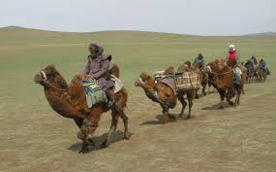
O‘tilgan mavzuni takrorlash
Abu Ali ibn Sino Buxorodan Xorazmga karvon bilan horib - tolib kirib kelibdi. Tabib Ibn Sino kelganligini Xorazmshohga
yetazishibdi. Shox ibn Sinoni huzuriga chorlashni buyuribdi. Uni mulozamat bilan kutib olibdi va ikkita savol beribdi.

Slide 51
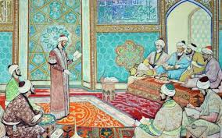
Ilmning kuchi
“Mashhur tabibsiz menga aytingchi, yeyverasan – yeyverasan hech mazasini topmaysan – bu qanaqa taom?”.

Slide 52
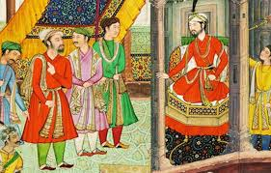
Ilmning kuchi
Shunda dono tabib darhol “bu – shoshilib yeyilgan taom” deb javob qaytaribdi.
So‘ngra ikkinchi savolni aytibdi: “davolayverasan-davolayverasan hech davolab bo‘lmaydi – bu qanaqa kasal?”

Slide 53
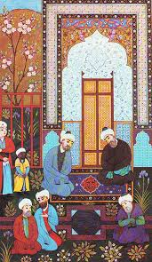
Ilmning kuchi
Tabib Ibn Sino hech ikkilanmay tezda javob qaytaribdi: “Shoxim, bu ahmoq odam”.
Aqlli va dono tabibning mashhurligi, ilmi odobi kuchli ekanligi bejiz emasligiga yana bir karra ishonishib, Ibn Sinoni Xorazmda yashab, ijod qilishiga shart-sharoitlar yaratib berishgan ekan.

Slide 54
Aniqlovchi
Gap bo‘lagi vazifasida kelib, predmetning belgisini bildirgan bo‘lak aniqlovchi deyiladi.
Aniqlovchi aniqlagan bo‘lak aniqlanmish hisoblanadi.
Qovunlarning mayin hidlari sabo bilan tarqalar sekin.

Slide 55
Aniqlovchi
Aniqlovchi sifat olmosh va sifatdoshlar bilan ifodalanadi:
Aniqlovchilar narsa buyumlarning rang tusi, mazasi, hajmi kim yoki nimaga qarashliligini bildiradi.
Aniqlovchilar ega, ot kesim to‘ldiruvchi va holga bog‘lanadi.

Slide 56
Aniqlovchi
Bahaybat samolyot yerga ohista qo‘ndi.
Mehnat faxriylari bilan yangi bog‘da uchrashdik.
Salimjon - a’lochi o‘quvchi.

Slide 57
Mavzuni mustahkamlash
Gaplarni ko‘chiring, gapdagi aniqlovchi vazifasida kelgan so‘zlarni aniqlang va tagiga chizing.
1.Yozning issiq kunlari g‘animat ekanligini esdan
chiqarmang. 2. Keyin ularning ham chigal iplarini yechib, ayirib oldik. 3. Bobur gulni sallasining qatiga qistirib qo‘ydi. 4. Men bobomning maqtovini eshitib, kekkayib bormoqdaman. 5. Yashash - yaxshi, yaxshi yashash - undan ham yaxshi. 6. Begali - juda oriyatli yigit. 7. Biz bugun yangi uyda qoldik.

Slide 58
Ota- ona va farzand burchi
Ota Ona
O‘z baxti evaziga sizga dunyoni
taqdim etadi.
O‘z hayotini tikib, sizga dunyoni
taqdim etadi.
Sizga bu hayotda qanday
yashash ilmini sovg‘a qiladi.
Sizga hayot sovg‘a qiladi.
Yig‘lasangiz kasal bo‘ladi.
Kasal bo‘lsangiz yig‘laydi
Sizga qanday och qolmaslikni
o‘rgatadi.
Sizning och qolishingizdan
tashvishlanadi.
Yiqilganingizda qanday
turishni o‘rgatadi.
Yiqilmasligingiz tashvishida bo‘ladi.
Otani ota bo‘lganingizda taniysiz.
Onani ona bo‘lgach, tushunasiz.

Slide 59
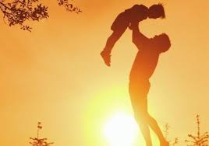
Ota – ona muhabbati
Ma’lumki, ota-onalar o‘z farzandlarini cheksiz mehr-muhabbat va shafqat bilan tarbiya qilib o‘stiradilar. Binobarin, har bir farzandning zimmasiga ham aqlan, ham shar’an o‘z ota-onalariga nisbatan behisob burch va vazifalar yuklanadi.

Slide 60
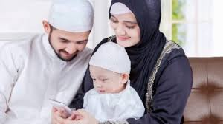
Farzandlik burchi
Farzand har qancha ota-onasini hizmatini qilsa ham baribir ularning oldidagi burchlarini ado eta olmaydi. Har bir farzand ota-onasi oldidagi burchini bilishi zarur.

Slide 61
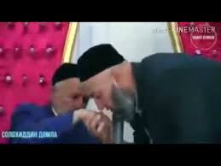
Farzandning ota-ona oldidagi burchlari
1. Tanu vujudingiz bilan ota-ona hizmatida hoziru nozir turing.
2. Chaqirishsa “labbay” deb huzurlariga tez yetib boring.
3. Ota-onangiz bilan so‘zlashganda yumshoqlik va odob bilan gaplashing.
4. Ularning so‘zlarini aslo rad qilmang.

Slide 62
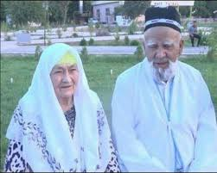
Ota – ona oldidagi burch
5. O‘zingiz libos kiysangiz, ota-onangizga ham olib bering.
6. O‘zingiz yegan narsalardan
ularni ham bahramand eting.
7. Ota-onani chin dildan do‘st tuting.

Slide 63
Ota-ona oldidagi burchlar
Audiolavha

Slide 64
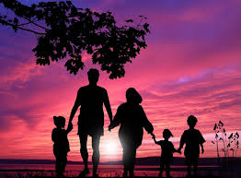
Mustaqil bajarish uchun topshiriqlar
1. “Burch” so‘zining ma’nosi nima? 2. Ota-onaning farzand oldidagi burchlariga nimalar kiradi? 3. Farzandning Vatan, ota-ona oldidagi burchlari-chi?

Slide 65
Har bir ota-ona farzand tarbiyasi avvalo bu - har birimizning konstitutsion burchimiz, deb qrashlari lozim. Zero, Konstitutsiyamiznda ham ota-onalar oʼz farzandlarini voyaga yetgunlariga qadar boqish va tarbiyalashga majburdirlar, degan majburiyatimiz bor.

Slide 66
Allomalarning ta’kidlashicha ota farzand oldidagi quyidagi burchlarni bajarishi shart: 1. Yangi tug’ilgan bolaga chiroyli ism qo‘yish; 2. Bolaga yaxshi ta’lim-tarbiya berish; 3. Farzandning ma’lum bir hunarga shart-sharoit yaratib berish; 4. Farzandlari voyaga etgandan keyin qiz bo‘lsa turmushga berish, o‘g’il bo‘lsa uylantirish;

Slide 67
O‘zbek tili
10-sinf
Mavzu:
O‘rganishdan to‘xtamang.

Slide 68
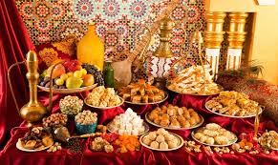
O‘tilgan mavzuni takrorlash
Gap bo‘laklari: bosh bo‘laklar qatnashgan 4 ta gap tuzing.
Mehmon kutish odoblari haqida nimalarni bilasiz?
Matn tuzing.

Slide 69
O‘tilgan mavzuni takrorlash
Bosh bo‘laklar:
?
?
Kesim
Ega

Slide 70
O‘tilgan mavzuni takrorlash
Kesimni toping:
Egani toping:
Salima xola og‘liga qaradi?
Bugun kechgacha qor yog‘di.
Qor – ega, yog‘di - kesim
Salima xola- ega,
qaradi - kesim

Slide 71
Mehmonning izzati
Faqat chaqirilgan
joyga borish
Mehmon chaqirig‘ini
inobatga olish
Mehmonga hadyalar
bilan borish
Taomlanish odoblariga
rioya qilish
Mehmon
Mehmon qanday bo‘lishi kerak?
?
Mezbonga
Minnatdorlik
bildirish
U yoq bu yoqqa
alanglamaslik
Mezbon roziligisiz
narsalardan olish
Ko‘p qolib ketmaslik

Slide 72
O‘rganishdan to‘xtamang
Hech qachon o'rganishdan to'xtamang! Chunki hayot sizga o'rgatishdan charchamaydi. O‘qish har qanday ta’limning asosidir. Harakat qilsangiz barchasining imkonini topa olasiz!

Slide 73
O‘rganishdan to‘xtamang
Har bir inson o‘z oldiga aniq maqsad qo‘yishi kerak. Bu maqsad kishi irodasini tarbiyalashga yordam beradi. Sizning o‘z oldingizga qo‘ygan maqsadingiz, avvalo, maktabni muvaffaqiyatli tugatishdir. Buning uchun har bir darsga puxta tayyorgarlik ko‘rishingiz, fikiringizni chalg‘itadigan narsalardan voz kecha olishingiz kerak.

Slide 74
Intilganga tole yor
Doimo orzu qiling va imkoniyatlaringiz chegarasini
zabt etishga harakat qiling.Zamondoshlaringiz yoki o‘tmishdoshlaringizdan yaxshiroq bo‘lish maqsadini qo‘ymang.O‘zingizdan yaxshiroq bo‘lishga intiling.

Slide 75
Intilganga tole yor
O‘z qiziqishlaringizni aniqlab olish juda muhim. Bu sizga kelajak yo‘lingizni to‘g‘ri tanlab olishingizga yordam beradi. Kimki o‘z sevgan kasbini egallash uchun astoydil o‘qib-o‘rgansa, kelajak hayotda o‘z o‘rnini topishi oson bo‘ladi. Demak, Intilganga tole yor bo‘ladi.

Slide 76
Kitob o‘qishdan to‘xtamang
Inson ichki olamini hech narsa kitobchalik benazir boyita olmaydi. Ruhiyatimizni hech narsa kitobchalik, o‘qish-o‘rganish, mehnatchalik muvozanatga, to‘g‘ri yo‘lga sola olmaydi. Hattoki, intellektual rivojlanishda ham kitob eng asosiy o‘rin tutadi. Chunki kishining o‘zini-o‘zi tarbiyalashida kitob ham bilim manbai, ham o‘zini yaxshi tomonga o'zgartirishda ko‘zgu vazifasini o‘taydi.

Slide 77
Kitob doimo yaxshilikka yetaklaydi
Buyuk shoir va mutafakkir Hazrat Alisher Navoiy: "Kitob - beminnat ustoz. U har daqiqa bizni donishmandlarning bilim xazinasi bilan oshno eta oladi", degan edilar.
Shunday ekan kitob o‘qishdan aslo to'xtamang. Hozir kitobdan olgan barcha yaxshi fazilatlarni bir umr qalbingizda saqlab qoling.Kitob insonni doimo yaxshilikka yetaklaydi.

Slide 78
Kitob bilim chirog‘i
Hamda aziz o‘quvchilar, bugungi eng dolzarb o‘rganishlardan biri xorijiy tillarni ham mukammal egallashdir. Qancha ko‘p til bilsangiz barcha dunyo bilimlarini ko‘proq egallaysiz, yuksak bilimga ega bo‘lasiz.

Slide 79
Mustahkamlash
Berilgan so‘z va so‘z birikmalari ishtirokida gaplar tuzing.
Ijodkor, iqtidor, iste’dod, qobiliyat, tinimsiz mehnat, ishtiyoq, tirishqoqlik, samarasini ko‘rish, maqsadga erishmoq, harakat qilmoq, natijaga erishmoq.
1.Ijodkor o‘quvchilar to‘garagiga bordim.
2.Iqtidorli o‘quvchilar olimpiadasi o‘tkaziladi.

Slide 80
O‘z ona tilingizga tarjima qiling.
1.Iste’dodli va iqtidorli o‘quvchilari ko‘p bo‘lgan yurt, boy yurt hisoblanadi.
2.O‘z kasb-hunarini sevgan, iste’dodli, ishchan kishi, baxt-saodatga erishadi.
3.Iqtidor alohida olganda osh tuzidan ham arzon. 4.Muvaffaqiyatga erishgan inson bilan iqtidorli inson o‘rtasidagi yagona farq – mashaqqatli mehnatda.

Slide 81
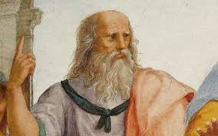
Mehnatdan kelsa boylik, turmush bo‘lar chiroyli
Berilgan hikmatga fikringizni yozma ravishda
bildiring.
Aflotun aytadi: “Men fidokorona qilingan mehnatdan hosil bo‘ladigan
rohatni hech narsada ko‘rmadim. Chunki tanamning
salomatligi, ruhimning saodatini mehnatda topdim. Shuning uchun mehnat – saodatning o‘zginasi deyman”.

Slide 82
O‘rganishdan to‘xtamang!
Bir-umr o’qib o’rganishdan to’xtamang;
Har narsaga tirishqoqlik bilan harakat qiling;
Buyuk narsalar xaqida orzu qiling.

Slide 83
Olg‘a qarab yurishni to‘xtatmang
O’zingiz bajarishni yaxshi ko’rgan ishni qiling;
Muvaffaqiyat qozonishingizga ishoning!
O’zingizning jismoniy sog’lig’ingiz xaqida g’amxo’rlik qiling;

Slide 84
Mustaqil bajarish uchun topshiriqlar
Hozir siz kelajak uchun qanday tayyorgarlik ko‘ryapsiz?
Siz ko‘proq nimalarni orzu qilasiz?

Slide 85
O‘zbek tili
10-sinf
Mavzu:
Ega.
Muomala odobi.
Ruxsat so‘rash odobi.

Slide 86
O‘tilgan mavzuni takrorlash
Siz ko‘proq nimalarni orzu qilasiz?
Hozir siz kelajak uchun qanday tayyorgarlik ko‘ryapsiz?

Slide 87
O‘tilgan mavzuni takrorlash
A’lo o‘qish
uchun;
yetuk bilimga
ega bo‘lish uchun;
muvaffaqiyatga
erishish uchun.
Orzuga yetish
uchun;
mukammal
bo‘lish uchun;
yaxshi nom
qozonish uchun;
To‘xtamaslik;
o‘ziga ishonch;
tirishqoqlik;
sog‘lomlik;
olg‘a intilish;
aniq maqsad.

Slide 88
O‘tilgan mavzuni takrorlash
Intilganga tole –
Izlanishdan –
Olg‘a qarab –
Kitob bilim –
Oz-oz o‘rganib –
Bilimli o‘zar –
Kitob beminnat –
Kitob - xazina, bilim -
tole yor.
to‘xtamang.
intil.
manbai.
dono bo‘lur.
bilimsiz to‘zar.
do‘st.
boylik.

Slide 89
Bosh bo‘lak – ega haqida
Ega gapning bosh bo‘laklaridan biri bo‘lib, gapni tashkil etishda muhimdir.
Ega asosan kesimdan avval keladi.
Ega fazifasida kelgan so‘z egalik va ko‘plik qo‘shimchalarini qabul qila oladi.

Slide 90
Ega
Ega quyidagi so‘z
turkumlari bilan ifodalanadi:
Ot bilan;
Nazira tezda darsga kirdi.
Olmosh bilan;
Sen bugungi ishni bajar.

Slide 91
Ega
Ega quyidagi so‘z
turkumlari bilan ifodalanadi:
Son bilan;
To‘rttalasi o‘qishga kirishdi.
Harakat nomi bilan;
Yashash yaxshi, yaxshi yashash undan ham yaxshi.

Slide 92
Ega
Sifat bilan
Yaxshi kishi maqsadiga yetadi.
Ega quyidagi so‘z
turkumlari bilan ifodalanadi:
Otlashgan so‘zlar bilan
Tinchlik urushni yengadi.

Slide 93
Mustahkamlash
Ega qatnashgan gaplar qaysi so‘z turkumi bilan ifodalangan? | Son bilan | Ot bilan | Olmosh bilan | Sifat bilan
Men maktabga kech keldim.
Ikki kishi mashinaga ildam chiqishdi.
Karim aka kitobni qiziga uzatdi.
Katta odam to‘xtamay gapirdi.

Slide 94
Muomala odobi
“Odob” soʻzi «yaxshilikka chaqirish» degan ma'noni bildiradi. Biz, kattalar, ko‘proq bolalarni yaxshilikka chaqirishga intilamiz.

Slide 95
Muomala odobi
Muomala shaxslararo munosabatning shunday ko‘rinishiki, uning yordamida odamlar bir-birlari bilan axloqiy, estetik, madaniy, siyosiy va ruhiy jihatdan aloqaga kirishadilar, ta’sir o‘tkazadilar va ta’sirlanadilar.

Slide 96
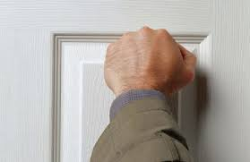
O‘tilgan mavzuni takrorlash
Qadrli o‘quvchilar, bugun siz bilan birovning uyiga yoki xonasiga kirish uchun ruxsat so‘rash odobi haqida suhbatlashamiz. Siz kimningdir xonadoniga borganda kirish uchun, avvalo uy egasini chaqirish kerakligini bilasiz.

Slide 97
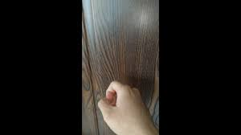
Ruxsat so‘rash odobi
Demak, eshik yopiq bo‘lsa ham, ochiq bo‘lsa ham, ichkariga qaramasdan eshikning ro‘parasida emas, balki uning o‘ng yoki chap tomonida turib, eshik qo‘ng‘irog‘ini bosasiz yoki eshikni uy egalari eshitadigan darajada taqillatasiz. Juda qattiq taqillatib, ularni cho‘chitib yubormaysiz.

Slide 98
Ruxsat so‘rash odobi
Ma’lumki sharq xalqlari tomonidan tan olingan axloqiy qoidalardan biri bu ruxsat so‘rash odobidir.
Agar biror kimsa o‘zgalar xonadoniga tashrif buyursa, eshikdan xonadon sohiblarining ruxsatisiz kirib boravermay, ma‘lum qoidalarga rioya qilishi kerak.

Slide 99
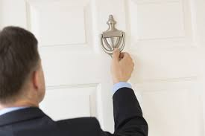
Ruxsat so‘rash odobi
Bizning sharq odatlariga ko‘ra kimki biror kishining uyiga kirishni istasa, avval u kishiga eshik ortida turib kelganini bildirgan yaʼni, eshikni ohista qoqib, tomogʻini qiradi (yoʻtaladi).

Slide 100
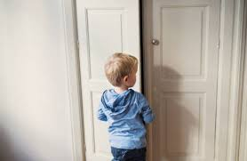
Ruxsat so‘rash odobi
Agar ichkaridan ovoz chiqsa, eshikning orqasidan salom berib: “Ichkariga kirsam boʻladimi?” deb soʻraydi. Agar uy egasi kirishga izn bermasa va ovoz chiqarmasa, ortiga qaytib ketadi.

Slide 101
Ruxsat so‘rash odobi
Birovning uyiga chaqirmasdan kirish u yoqda tursin, hatto ko‘z tashlash, “Ichkarida kim bor ekan?” deb qarab qo‘yish ham mumkin emas. Shuning uchun eshikni taqillatish yoki “Ichkariga kirsam maylimi?” deya uy egasini chaqirish kerak bo‘ladi.
Kirsam ,
MAYLIMI ?

Slide 102
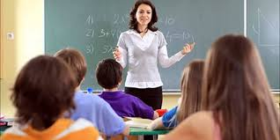
Ruxsat so‘rash
Qadrli o‘quvchilar, biror joyga kirish uchun ruxsat so‘rash nega buncha muhim ekan, deb o‘ylayapsizmi? Masalan, maktabda biror sinfxonaga ruxsat so‘ramay kirsangiz, darsga xalaqit qilishingiz mumkin.

Slide 103
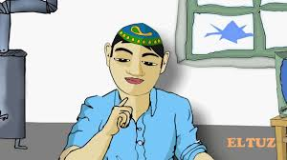
Ruxsat so‘rash odobi
Xuddi shuningdek, o‘z uyingizda ham ota-onangiz yoki opa-ukalaringiz o‘tirgan yoki yotgan xonaga ruxsatsiz kirish kerak emas. Bunda ham, hozir aytilganidek, yo eshikni taqillatasiz, yo ovoz chiqarib chaqirasiz. Ruxsat berilsagina, kirasiz.

Slide 104
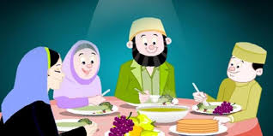
Ruxsat so‘rash odobi
Yana bir gap – ruxsat so‘rasangiz ham, birovning uyiga yoki xonasiga istagan vaqtingizda boravermang. Masalan, ovqatlanish vaqtida yo kech bo‘lib, uyquga yotish vaqti bo‘lganda bormagan ma’qul.

Slide 105
Mustaqil bajarish uchun topshiriqlar
1. Barcha so‘z turkumlari bilan ifodalangan, ega
qatnashgan gaplar tuzing.
2. Ruxsat so‘rash odobi yana qaysi o‘rinlarda ishlatiladi?
Kirsam ,
MAYLIMI ?

Slide 106
O‘zbek tili
10-sinf
Mavzu:
Do‘stlikni qadrlash.

Slide 107
O‘tilgan mavzuni takrorlash
Aqliy hujum
1. Qaysi bo‘laklar bosh bo‘laklardir?
2. Ega gapda qanday vazifani bajaradi?
3. Ega qaysi kelishikda bo‘ladi?
4. Egalar qaysi savollarga javob bo‘ladi?
5. Ega qaysi so‘z turkumlari bilan ifodalanadi?
6. Ega ko‘pincha kesimdan oldin keladimi yoki
keyin keladimi?

Slide 108
O‘tilgan mavzuni takrorlash
Ruxsat so‘rash odobi
?
?
?
?

Slide 109
O‘tilgan mavzuni takrorlash
Ruxsat so‘rash odobi
Birovnikiga borganda ruxsat so‘rab kirish
Ota- onadan ruxsat so‘rash
Birovning narsasiga ruxsatsiz tegmaslik
Boshqalarning suhbatiga aralashmaslik

Slide 110
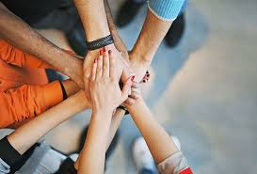
Do‘stlikni qadrlash
Do`stlik – inson axloqining bebaho go`zalligi, ijobiy fazilatlar gavhari. Insondagi barcha go`zal fazilatlar bir marvarid shodasi bo`lsa, uning duru-gavhari chin insoniy muhabbatga asoslangan do‘stlikdir.

Slide 111
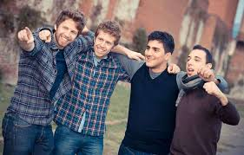
Do‘stlikni qadrlash
Do`stlik tufayli xonadonimiz -obod, dunyoda tinchlik va dasturxonimizda to`kinlik - hukmron. Shuning uchun ham dono kishilar hamma jamiyatda ham do`stlikni ulug`lab, qadrlab kelganlar va odamlarni do`st bo`lib yashashga, ko`proq do`st orttirishga undaganlar.

Slide 112
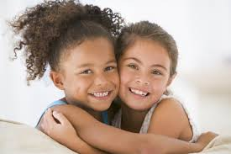
Do‘stlikni qadrlash
Do’stlik barcha boylikdan afzaldir. ”Do’stingni yomon kunda sina”- deydi dono xalqimiz. Do’stga xos bo’lgan yana bir xislat o’zaro, yordam hisoblanadi. Qalbida do’stlik yo’q kimsa dunyoda eng faqir, eng iqbolsiz, eng istiqbolsiz kishidir.

Slide 113
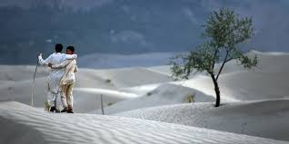
Do‘stga sadoqat
Cho‘lda ketayotgan ikki do‘st, bir payt nima bo‘ldi- yu, bir-birlari bilan g‘ijillashib qolishdi. Shunda do‘stlarning biri ikkinchisining yuziga tarsaki tortib yubordi.

Slide 114
Do‘stga sadoqat
Tarsaki yeganning joni og‘ridi, lekin hech nima demasdan yerga egildi va qumga shunday deb yozdi: “Bugun eng yaqin do‘stim menga tarsaki tushirdi”.

Slide 115
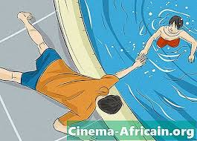
Do‘stga sadoqat
Yana yo‘llarida davom etishdi va bitta vohaga chiqib olishdi. U yerda ko‘zlari suvga tushdi. Chanqoqlarini qondirish uchun shoshilishdi. Shunda boya tarsaki yegan do‘st suv bo‘yidagi botqoqqa tushib ketib, cho‘ka boshladi.

Slide 116
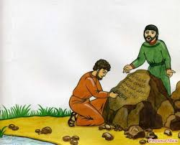
Do‘stga sadoqat
Do‘sti darrov yordamga shoshilib, uni o‘limdan qutqarib qoldi. Suvga cho‘kkan yigit o‘ziga kelgandan keyin, bir oz muddat o‘tgach, bu safar bir toshga shunday deb yoza boshladi: “Bugun eng yaqin do‘stim hayotimni saqlab qoldi”.

Slide 117
Do‘stga sadoqat
Uni kuzatib turgan sherigi so‘radi: –Tarsaki tortgandim qumga yozding, endi esa toshga yozapsan, nima uchun? Do‘stining javobi quyidagicha bo‘ldi:

Slide 118
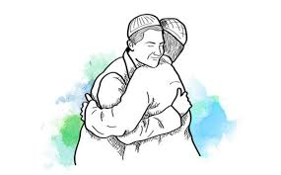
Do‘stga sadoqat
– Do'stdan og‘ringanimizda qumga yozishimiz kerakki, salgina shabboda esganda ham o‘chib ketsin. Ammo do'stning qilgan yaxshiligini toshga bitishimiz kerak; toki hech bir shamol, bo‘ronlar uni o‘chira olmasin…

Slide 119
Do‘stlik qalbandir
Dilda ham, tilda ham do‘st bo‘lish kerak. Qalbida do’stlik yo’q kimsa dunyoda eng faqir,eng iqbolsiz, eng istiqbolsiz kishidir.

Slide 120
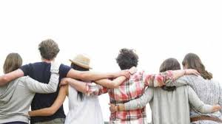
Do‘stlikni qadrlash
Do’stga xos bo’lgan yana bir xislat o’zaro, yordam hisoblanadi. Biz o’qishda mehnatda, jamoat ishlarida o’rtoqlardan yordamimizni ayamasligimiz kerak.

Slide 121
Mustahkamlash
1. Ushbu matnda berilgan voqeaga sizning munosabatingiz qanday?
2. Ko‘proq do‘st qanday kunda sinaladi?
3. Shunchaki do‘st bo‘lish nimaga o‘xshatilgan?
4. Chin do‘st bo‘lsa, nima qilish kerak ekan?
5. Siz nima deysiz, bu voqeaga munosabatingiz qanday?
6. Do‘stlik haqida tushunchangiz?

Slide 122
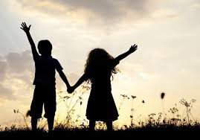
Mustaqil bajarish uchun topshiriqlar
Do‘stlik haqida xalq maqollaridan 7-8 ta topib yozing,
ularni izohlang.
Do‘stlik haqida she’r
bilasizmi?

Slide 123
O‘zbek tili
10-sinf
Mavzu:
Grammatika:Kesim.
Muomala odobi.
Salomlashish odobi.

Slide 124
O‘tilgan mavzuni takrorlash
Do‘stlik haqida maqollar:
Do‘stlik barcha boylikdan afzal.
Do‘stingni yomon kunda sina.
Chin do‘st boshga ish tushganda sinalar.
Do‘sting bilan sirdosh bo‘l, qilgan ishiga yo‘ldosh bo‘l.
Yolg‘iz otning changi chiqmas, changi chiqsa ham
dong‘i chiqmas.
Odamni kiyim , ko‘ngilni do‘st bezaydi.
Qush qanoti bilan odam do‘sti bilan.

Slide 125
O‘tilgan mavzuni takrorlash
Do’stlik bo’lsa jahonda,
Tinchlik bo’lar dunyoda.
Kim tinchlikni istasa,
Rizqi bo’lar ziyoda. G’animlikdan do’stlikni,
Ey do’stim qo’ygin ustun.
Do’sting qancha ko’p bo’lsa,
Bag’ring bo’lar but – butun.

Slide 126
Kesim
Kesim bosh bo‘laklardan biridir.
Kesim barcha so‘z turkumlari bilan ifodalanadi.
Kesim gapni uyushtiruvchi markaz hisoblanadi.

Slide 127
Kesim
Kesim 2 xil ko‘rinishda ifodalanadi:
Fe’l kesimlar
Ot kesimlar

Slide 128
Kesim
Fe’l kesimlar ham 3 ga bo‘linadi;
a) sof fe’l kesimlar:
Nozimjon olmazorda kechgacha qolib ketdi.

Slide 129
Kesim
Ravishdosh bilan ifodalanadigan fe’l kesimlar:
Fotima kelguncha, singlisi uyni yig‘ishtirib bo‘ldi.

Slide 130
Fe’l kesim
Sifatdosh bilan ifodalanadigan fe’l kesimlar:
Po‘lat xatni kecha yuborgan.

Slide 131
Ot kesim
Fe’ldan tashqari barcha so‘z turkumlari bilan ifodalangan kesim ot kesimlardir
Yoshning hurmati- qarz, qarining hurmati- farz.
Podshoni kuyov qilishga havasmandlar ko‘p edi.
O‘rmonning ichi sersoya, salqin.
Besh karra besh-yigirma besh.

Slide 132
Ot -kesimlar
Endi navbat sizniki.
Ellarni qutqargan mardlarga balli!
Bir ko‘rgan bilish, ikki ko‘rgan tanish.
Oy tunda kerak, aql kunda kerak.

Slide 133
Muomala odobi
Muomala madaniyati keng m a’noda insonning butun hayoti va faoliyati davomida tarbiyalanadigan jarayon bo‘lib, u oilada, jamiyatda, jamoada shakllanadi.
Muomala madaniyati insonning ijodiy kuchi va aqliy qobiliyati, tafakkur salohiyati va dunyoqarashining muayyan darajasi hisoblanadi.

Slide 134
So‘z sehri
Kishining go‘zalligi- uning tilidan bilinur.
So‘z
So‘zda sehr bor, she’rda esa hikmat bor.

Slide 135
Salomlashish odobi
Kishilarning yaxshisi xushxulq, shirin suhbatlisidir.Yomonlari esa og‘zini to‘ldirib, ezmalik ila ko‘p gapiruvchilaridir.
Shirinso‘z
Past ovozda.
Muloyim

Slide 136
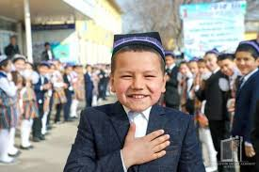
Salomlashish odobi
Har bir ota-ona farzandiga tarbiya –odob berar ekan, eng avvalo salomlashishni o‘rgatadi; jahonda odobning bu jihatiga e’tibor bermaydigan biror millat yoki xalq yo‘q. Bejizga dono xalqimiz “Gapning boshi-kalom, -odob boshi –salom” demagan.

Slide 137
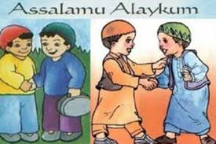
Salomlashish odobi
Salom to‘liq holda so‘zlarini buzmay odob bilan berilishi kerak. Chunki “salom”, “somalaykum” so‘zlari yomonlik tilash ma’nosini bildiradi.

Slide 138
Salomlashish odobi
Sharq mamlakatlarida salomning o‘ziga xos qoidalari mavjuddir. Masalan: ulov (ot, eshak, mashina)dagi kishilar piyodalarga, piyoda ketayotga odam esa o‘tirganga, ozchilik ko‘pchilikka, kichiklar kattalarga, yuqori mavqedagi kishi pastroq mavqedagi odamga birinchi bo‘lib salom berishi kerak. Notanish kishi yoki yosh bolalarga ham salom berish farzdir.

Slide 139
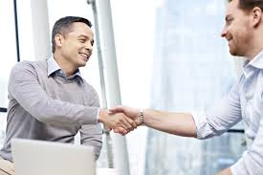
Salomlashish odobi
Uchrashganda qanday salom berilsa, xayrlashayotganda ham shunday salom berib xayrlashish kerak.Xattoki hech kim yo‘q uyga kirganda ham salom beriladi.

Slide 140
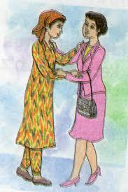
Salomlashish odobi
Har bir xalqning o‘ziga xos salomlashish odobi bor. Ammo sharqona salomlashish bularning eng go‘zali va chuqur ma’nolisidir.

Slide 141
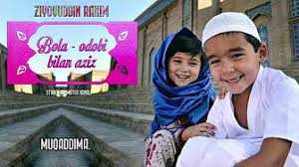
Salomlashish odobi
Qadrli o‘quvchilar hozir sizga Ziyovuddin Raximning
“Bola odobi bilan aziz” turkum hikoyalaridan
“Salomlashish odobi” haqidagi audio eshittirishni
qo‘yib beramiz, marhamat tinglang.

Slide 142
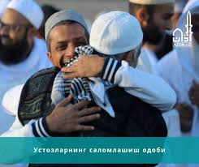
Salomlashish odobi
“Assalomu alaykum” so‘zlari shunchaki bir so‘z emas uning bir chuqur manosi bor. Bu so‘z bilan siz odamlarga, yaqinlarga, qo‘ni- qo‘shnilarga, oila-azolaringizga ”soglik-salomatlik, baraka va tinchlik hoyirjamlik” tilaysiz. Bir-birlaringiz bilan salomlashib yuringlar, shunda o‘rtalaringizda mehr-muhabbat uyg‘onadi.

Slide 143
Yangi so‘zlar
ma'no – значение, содержание
bildirmoq - означать, сообщать, извещать.
Jamoat joylari - общественные места
xonadon - семейство, двор
guruh bo'lib o'tirgan -сидящие кучкой, групповой.
imo-ishora - жест, мимика.
ochiq chehra - приветливый, радушно

Slide 144
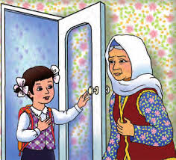
Mustaqil bajarish uchun topshiriqlar
1. Kesim turlariga bittadan gap tuzing.
Qaysi so‘z turkumi bilan ifodalanayotganini yozib
qo‘ying.
2. Boshqa davlatlarda salomlashish qanday, ular
haqida ma’lumotlar toping.

Slide 146
Ilm kaliti – kitob
Darhaqiqat, kitob va ilm sahroda do‘st, hayot yo‘llarida tayanch, yolg‘izlik damlarida yo‘ldosh, baxtiyor daqiqalarda rahbar, qayg‘uli damlarda madadkor, odamlar orasida zebu-ziynat, dushmanlarga qarshi kurashda quroldir. Zero, buyuk mutafakkir Rudakiy aytganidek, "Ilmdan yaxshiroq hazina bo‘lmas, qo‘lingdan kelgancha tera olsang bas”. Bunday satrlar har bir o‘zbek farzandining diliga muxrlanishini niyat qilib qolamiz!

Slide 148
Kitob nafaqat ziyo maskanlarini yorituvchi nur, balki insonlarni kamolot sari etaklovchi muhim ma'naviy xazina hamdir. Kitob insonga ma'naviy ozuqa beribgina qolmay, uning tafakkurini teranlashtirib, sog'lom mulohaza yuritishga o'rgatadi, kelajakka aniq maqsadlar bilan odimlashga mustahkam pilla poya vazifasini bajaradi. "Kitoblar jonsiz, ammo sodiq do'stlardir”.

